Slide 1


ESTUDIO A NIVEL PERFIL REFORZADO DEL PROYECTO:
“Carretera Huaycan – Cieneguilla – Santiago de Tuna - San Andres de Tupicocha – San Damian Yuracmayo Yauli Pachachaca –EMP PE – 22”
TALLERES INFORMATIVOS
ORGANISMOS RESPONSABLES:

Slide 2


ÁREA DE INFLUENCIA DIRECTA
CRITERIO SOCIO ECONÓMICO
Ubicación geográfica de urbes.
Presencia de grupos vulnerables: comunidades campesinas, nativas y/o pueblos indígenas amazónicos.
Presencia de grupos de interés (a nivel local, provincial y regional).

Slide 3

ÁREA DE INFLUENCIA DIRECTA
DISTRITOS | POBLACIÓN CENSO 2017 (habitantes)
Lurigancho Chosica | 240,814
Chaclacayo | 42,912
Antioquía | 1,225
Lahuaytambo | 616
San Damián | 1,220
San Mateo de Huanchor | 4,245
Yauli | 5,341
Santa Rosa de Sacco | 8,977
La Oroya | 14,021
Fuente: Censos Nacionales de Población, VII Vivienda y III Comunidades Campesinas, 2017.

Slide 4
COMUNIDADES CAMPESINAS EN EL AID
Antioquía | Comunidad Campesina Espíritu Santo
Antioquía | Comunidad Campesina Santa Rosa de Chontay
Antioquía | Comunidad Campesina Villa Pampilla
Lahuaytambo | Comunidad Campesina Llambilla
Lahuaytambo | Comunidad Campesina Pariapongo
Lahuaytambo | Comunidad Campesina Santa Ana
San Damián | Comunidad Campesina Checa
San Damián | Comunidad Campesina Concha
San Damián | Comunidad Campesina Sunicancha
San Mateo de Huanchor | Comunidad Campesina San Antonio, San Mateo de Huanchor y San Juan de Yuracmayo
Fuente: Directorio 2016 Comunidades Campesinas del Perú, Instituto del Bien Común-CEPES, 2016.
LOCALIDAD | NOMBRE DE ORGANIZACIÓN
Yauli | Comunidad Campesina Pachachaca
Yauli | Comunidad Campesina Pomacocha
Yauli | Comunidad Campesina Yauli
Santa Rosa de Sacco | Comunidad Campesina Santa Rosa de Saco
La Oroya | Comunidad Campesina Huaynacancha
La Oroya | Comunidad Campesina Huari
La Oroya | Comunidad Campesina La Oroya Antigua
La Oroya | Comunidad Campesina Santa Cruz de Tincocancha

Slide 5
LOCALIDAD | NOMBRE DE ORGANIZACIÓN
Yauli | Comunidad Campesina Pachachaca
Yauli | Comunidad Campesina Pomacocha
Yauli | Comunidad Campesina Yauli
Santa Rosa de Sacco | Comunidad Campesina Santa Rosa de Saco
La Oroya | Comunidad Campesina Huaynacancha
La Oroya | Comunidad Campesina Huari
La Oroya | Comunidad Campesina La Oroya Antigua
La Oroya | Comunidad Campesina Santa Cruz de Tincocancha
Fuente: Directorio 2016 Comunidades Campesinas del Perú, Instituto del Bien Común-CEPES, 2016.

Slide 6

ÁREA DE INFLUENCIA DIRECTA
CRITERIO SOCIO ECONÓMICO
División político-administrativo: distritos.
Infraestructura de transportes existente y conectividad entre mercados.
Actividad turística y/o comerciales.

Slide 7
ÁREA DE INFLUENCIA DIRECTA
REGIÓN | PROVINCIA | POBLACIÓN 2017
Lima | Huarochiri | 58,145
Lima | Lima Metropolitana | 8´574,974
Junín | Yaulí | 40,390

Slide 8

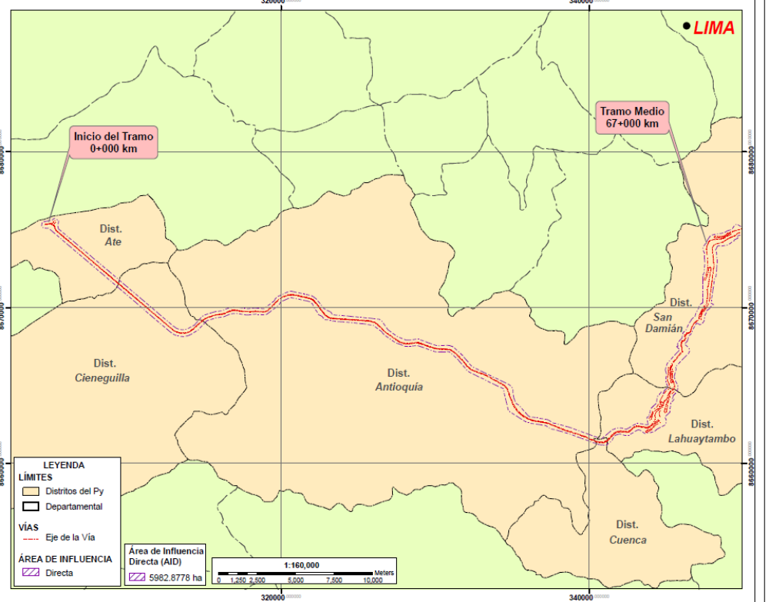
ÁREA DE INFLUENCIA DIRECTA

Slide 9

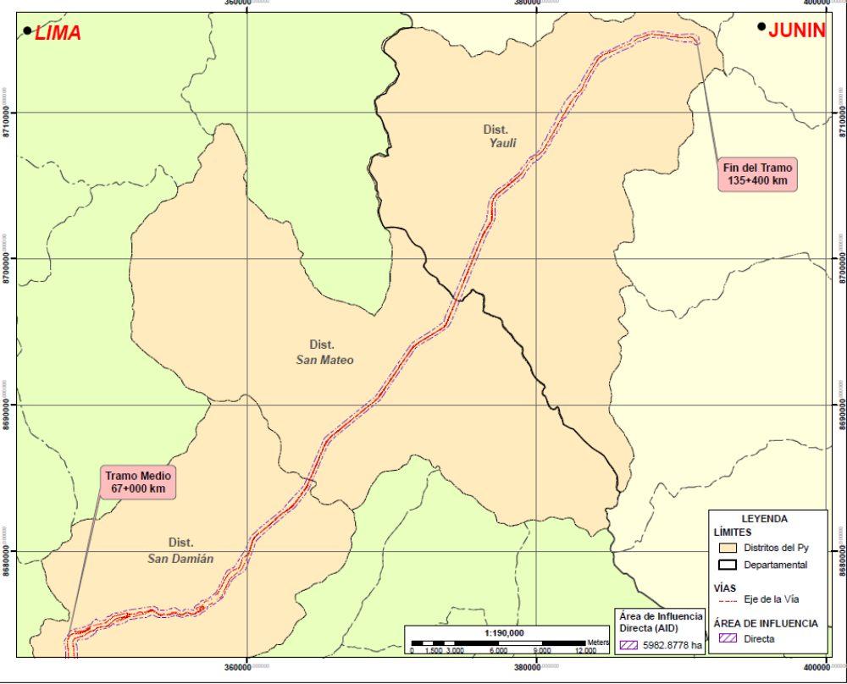
ÁREA DE INFLUENCIA DIRECTA

Slide 10


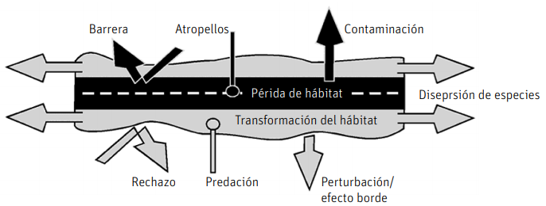
IMPACTO AMBIENTAL
Impactos negativos de una carretera superficial

Slide 11
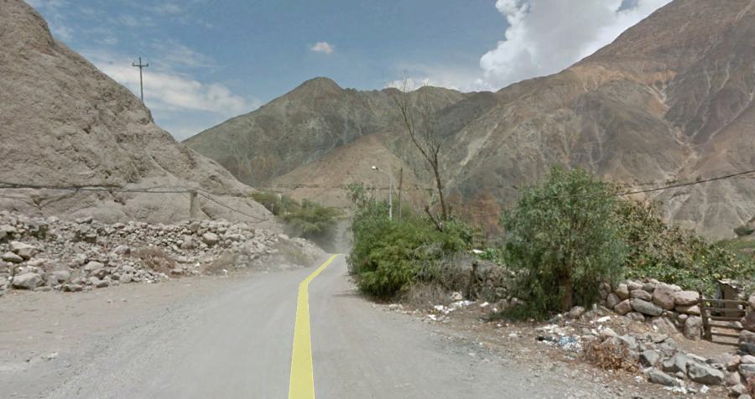
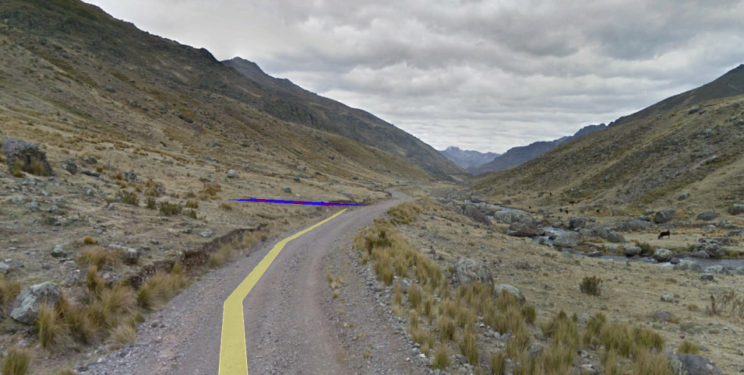
IMPACTO AMBIENTAL
Gracias a la propuesta de la construcción de túneles y viaductos, estos ayudarían a la conservación de los ecosistemas atravesados por la vía.
El objetivo de la construcción de los túneles se basa en la disminución de los impactos negativos al ambiente, evitando generar excesivo material excedente (reducción de hasta el 90% que una obra superficial según las experiencias colombianas), haciendo que la fauna y flora presente se encuentre menos perturbada.
Los viaductos ayudarían a evitar los cortes de los cerros. Esto tiene gran significancia en la conservación de la flora por lo que no sería necesaria la revegetación en muchas zonas que con un diseño convencional, sería necesario para estabilizar los taludes.
Km 45+000
Km 100+000

Slide 12
ANÁLISIS DEL PROYECTO
Descripción y Análisis del Proyecto
DIAGNÓSTICO DE LA SITUACIÓN AMBIENTAL PREOPERACIONAL
Descripción del Medio Físico
Descripción del Medio Biológico
Descripción del Medio Socio económico, cultural y arqueológico
INTERACCIÓN
PROCESO DE PARTICIPACIÓN
CIUDADANA
IDENTIFICACIÓN DE IMPACTOS SOCIO AMBIENTALES
DESCRIPCIÓN DE LOS PRINCIPALES IMPACTOS AMBIENTALES
Método de Evaluación Matricial
EVALUACIÓN DE LOS IMPACTOS AMBIENTALES
PLAN DE MANEJO SOCIO AMBIENTAL

Slide 13
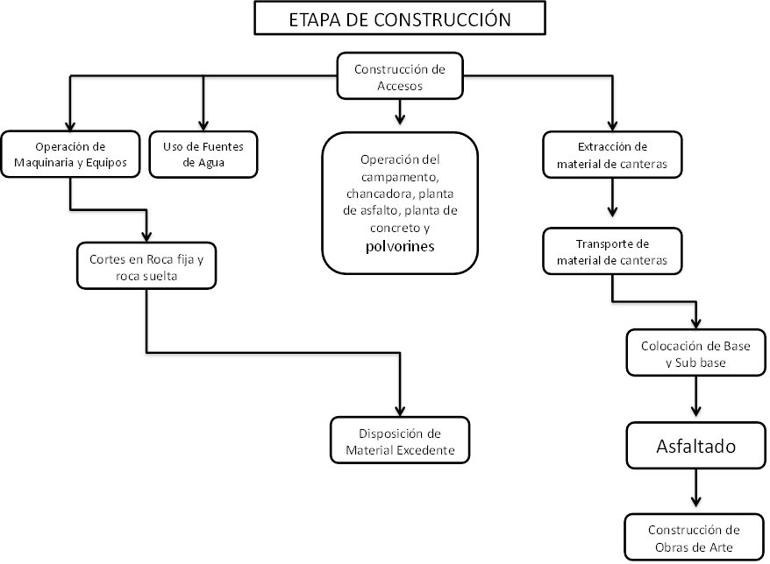
ACTIVIDADES QUE IMPACTAN EL AMBIENTE

Slide 14
DESCRIPICIÓN DE LOS IMPACTOS EN EL AMBIENTE FÍSICO Y BIOLÓGICO Y SOCIAL
ETAPA DE CONSTRUCCIÓN | IMPACTO NEGATIVO | IMPACTO POSITIVO
 | Disminución de la calidad de aire (moderada) | Dinamización de la economía local (moderada)
 | Afectación a la calidad de agua (moderada) | Generación de empleo (moderada)
 | Alteración de la geología y geomorfología de la zona (alta)
 | Alteración en la calidad de los suelos (moderada)
 | Efectos sobre la salud y seguridad (moderada)
 | Alteración de la calidad del paisaje local (moderada)
 | Expectativa sobredimensionada de puestos de trabajo (moderada)
 | Alteración de cultivos (alta)

Slide 15

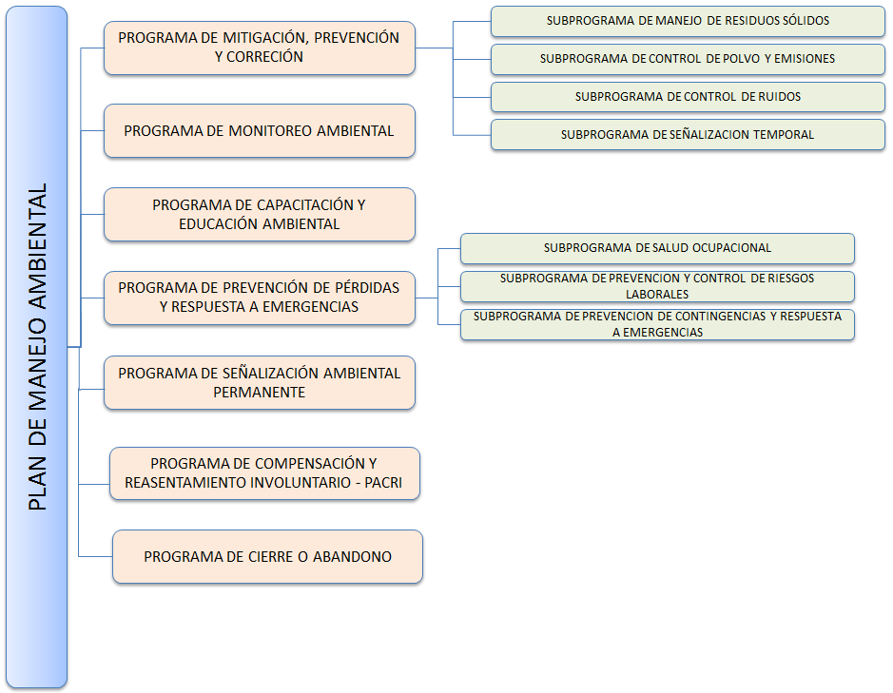
PLAN DE MANEJO AMBIENTAL PARA EVITAR, CONTROLAR, MITIGAR Y COMPENSAR LOS IMPACTOS NEGATIVOS Y REFORZAR LOS IMPACTOS POSITIVOS

Slide 16
COMPONENTE | IMPACTOS | MEDIDAS AMBIENTALES
AMBIENTAL | Disminución de la calidad de suelos | Disposición adecuada de residuos sólidos. Evitar la pérdida de sustancia peligrosa en el suelo. Colocación de baños químicos portátiles.
 | Cambios en el Paisaje | Realizar los cortes necesarios a fin de conservar el paisaje natural.
 | Disminución de la calidad de aire | Mantenimiento de vehículos y maquinarias. Usar un equipo captador de polvos o emplear pulverizadores de agua para evitar la dispersión del material particulado .
 | Posible contaminación de aguas | Disposición adecuada de efluentes (poza de sedimentación).
 | Aumento de emisiones de ruido | Evitar los ruidos altos. Los obreros y operarios deberán contar con protección auditiva correspondiente.
BIOLOGICO | Afectación de la cobertura vegetal | Realizar el desbroce de vegetación solo de la franja necesaria para que pasen las maquinarias y vehículos.
 | Afectación de la fauna silvestre | Prohibir la caza de fauna silvestre
 | Afectación de la fauna doméstica | Prohibir la caza de fauna doméstica.
 | Afectación de ciclos migracionales de aves | Evitar el cambio del paisaje natural.
SOCIO ECONÓMICO | Generación temporal de empleo | Dar prioridad a la contratación de mano de obra local.
 | Interrupción del tránsito | Establecer horarios de trabajo y por carril.
 | Inaccesibilidad hacia centros educativos
 | Inaccesibilidad hacia centros de salud
 | Aumento de la oferta de servicios y bienes | Priorizar el consumo de servicios y bienes de la zona.

Slide 17

RECOMENDACIONES
De acuerdo a las características del proyecto vial, a la magnitud de los impactos socio ambientales, al plan de compensación, y por ser una vía nueva, según la Ley del SEIA, Ley N°27446 Ley del Sistema Nacional de Evaluación de Impacto Ambiental, y el Decreto Supremo N°004-2017-MTC “Clasificación Anticipada en el marco del SEIA para el sector Transportes, en el inciso 7 “Construcción de carreteras sin trazo existente”, corresponde a un EIA Detallado, para la etapa de Estudio Definitivo.

Slide 18
¡GRACIAS!

